Slide 1
Osoby niepełnosprawne,
na rynku pracy
według badań statystyki publicznej.
Główny Urząd Statystyczny
26 maja 2014 r.
Notes:
33

Slide 2
Plan
Liczba osób niepełnosprawnych i podstawowe cechy demograficzne według Narodowego Spisu Powszechnego 2011
Aktywność ekonomiczna osób niepełnosprawnych prawnie
(Badanie Aktywności Ekonomicznej Ludności).
Niepełnosprawni: pracujący, bezrobotni, bierni zawodowo według podstawowych cech (BAEL).
Notes:
33

Slide 3
Niepełnosprawni ogółem
Źródło danych: Narodowy Spis Powszechny Ludności
i Mieszkań
Ogólna liczba niepełnosprawnych (2002-2011) spadła o 14% (760 tys. osób)
  Niepełnosprawnych prawnie spadła o 30%
  Tylko biologicznie – wzrost o 56%

Slide 4
Niepełnosprawni ogółem 2002-2011
Rośnie udział mieszkańców miast i kobiet
Źródło danych: Narodowy Spis Powszechny Ludności
i Mieszkań

Slide 5
Osoby niepełnosprawne 2011
ogółem | w wieku 45 lat i więcej
w tys.
4 697,0 | 3 852,8 (82%)
Źródło danych: Narodowy Spis Powszechny Ludności
i Mieszkań 2011

Slide 6
Osoby niepełnosprawne 2011
Niepełnosprawni ogółem według wykształcenia
Źródło danych: Narodowy Spis Powszechny Ludności
i Mieszkań 2011

Slide 7
Osoby niepełnosprawne 2011
Niepełnosprawni ogółem oraz w wieku 45 lat i więcej według okresu trwania ograniczenia.
Źródło danych: Narodowy Spis Powszechny Ludności i Mieszkań 2011

Slide 8
Osoby niepełnosprawne na rynku pracy
Liczba osób niepełnosprawnych prawnie w wieku 16-44 lata, 2010-2014
Źródło danych: Badanie Aktywności Ekonomicznej Ludności, II kwartał (*2014-I kw.)

Slide 9
Osoby niepełnosprawne na rynku pracy
Liczba osób niepełnosprawnych prawnie w wieku 45 lat i więcej, 2010-2014
Źródło danych: Badanie Aktywności Ekonomicznej Ludności, II kwartał (*2014-I kw.)

Slide 10
Osoby niepełnosprawne na rynku pracy
Wskaźniki rynku pracy, osoby w wieku 16-44 lata,
2010-2014
Źródło danych: Badanie Aktywności Ekonomicznej Ludności, II kwartał (*2014-I kw.)

Slide 11
Osoby niepełnosprawne na rynku pracy
Wskaźniki rynku pracy, osoby w wieku 45 lat i więcej,
2010-2014
Źródło danych: Badanie Aktywności Ekonomicznej Ludności, II kwartał (*2014-I kw.)

Slide 12
Osoby niepełnosprawne na rynku pracy
Wskaźniki rynku pracy, osoby w wieku 45 lat i więcej,
2014
  W podziale na wiek produkcyjny / poprodukcyjny
 | Osoby w wieku produkcyjnym (45 – 60 lat (K) / 64 lata (M) | Osoby w wieku poprodukcyjnym (powyżej lat 60 K / 64 M)
Współczynnik aktywności zawodowej | 23,1 | 3,6
Wskaźnik zatrudnienia | 19,5 | 3,3
Stopa bezrobocia | 15,5 | 6,1
Niższy niż dla osób 16-44 lata
Niższa niż dla osób 16-44 lata
Źródło danych: Badanie Aktywności Ekonomicznej Ludności, II kwartał (*2014-I kw.)

Slide 13
Niepełnosprawni pracujący
Osoby w wieku 45 lat i więcej, 2010-2014
Źródło danych: Badanie Aktywności Ekonomicznej Ludności,
II kwartał (*2014-I kw.)

Slide 14
Niepełnosprawni pracujący
Osoby w wieku 45 lat i więcej według stopnia niepełnosprawności, 2010-2014
Źródło danych: Badanie Aktywności Ekonomicznej Ludności,
II kwartał (*2014-I kw.)

Slide 15
Niepełnosprawni bezrobotni
Osoby niepełnosprawne w wieku 45 lat i więcej, 2010-2014
Źródło danych: Badanie Aktywności Ekonomicznej Ludności,
II kwartał
(*2014-I kw.)

Slide 16
Niepełnosprawni bezrobotni
Osoby niepełnosprawne w wieku 45 lat i więcej, 2010-2014
Kategorie bezrobotnych
Okres poszukiwania pracy
Źródło danych: Badanie Aktywności Ekonomicznej Ludności, II kwartał (*2014-I kw.)

Slide 17
Niepełnosprawni bierni zawodowo
Osoby w wieku 45 lat i więcej, 2010-2014
Źródło danych: Badanie Aktywności Ekonomicznej Ludności,
II kwartał
(*2014-I kw.)

Slide 18
Niepełnosprawni bierni zawodowo
Osoby niepełnosprawne w wieku 45 lat i więcej, 2010-2014
Stopień niepełno-sprawności
Przyczyny nie poszukiwania pracy
Źródło danych: Badanie Aktywności Ekonomicznej Ludności, II kwartał (2014-I kw.)

Slide 19
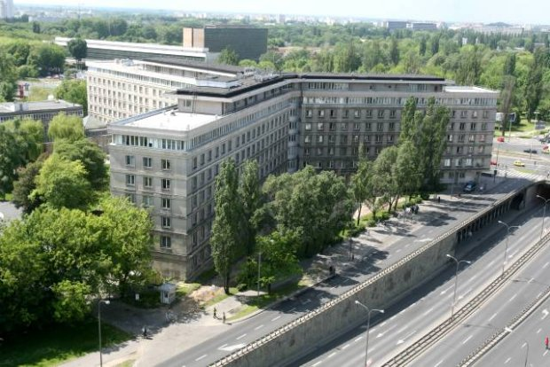

Dziękujemy

